Slide 1
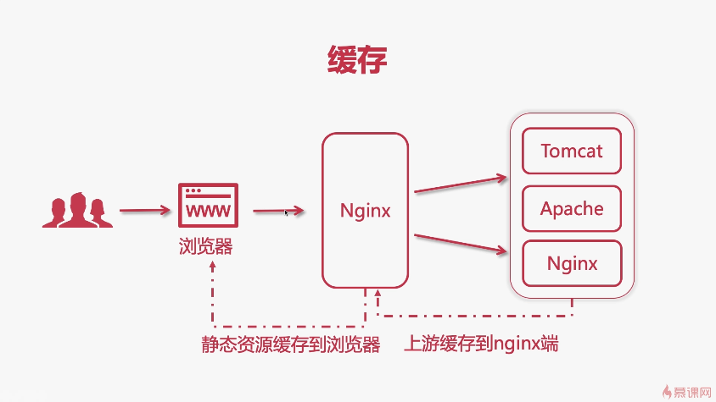
如果上游服务器里包含静态资源，那么这些静态资源可以被缓存到nginx端。
而nginx里部署的静态资源文件，可以缓存到浏览器。

Slide 2

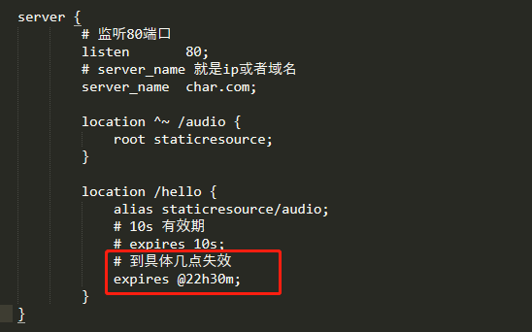
控制浏览器端，缓存有效期10s。
到具体几点失效

Slide 3
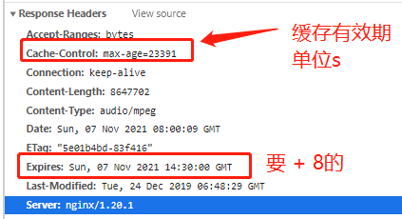

Slide 4
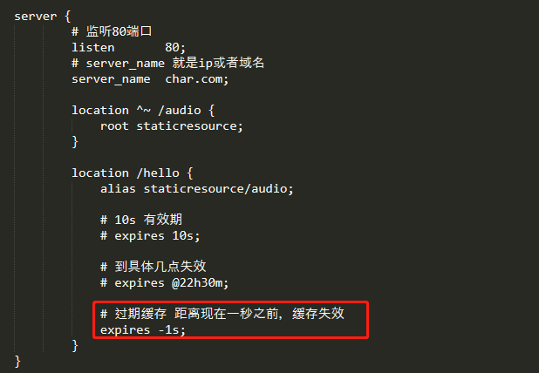
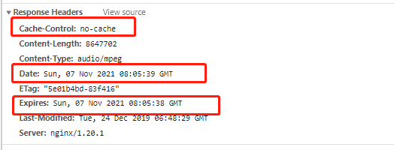

Slide 5
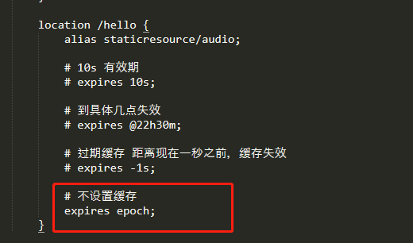
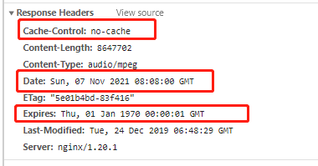

Slide 6
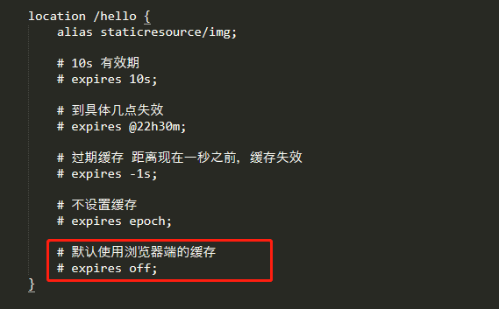
关闭nginx的缓存，默认使用浏览器缓存

Slide 7
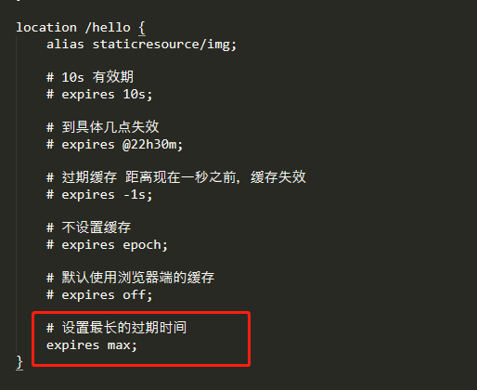
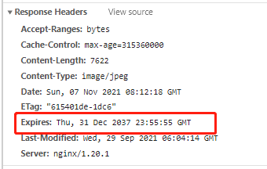

Slide 8
